Slide 1

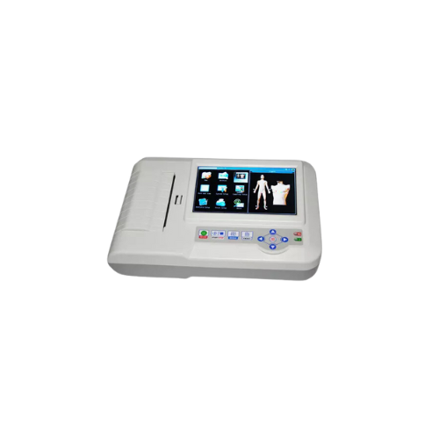
MÁY ĐIỆN TÂM ĐỒ
BÀI GIẢNG HUẤN LUYỆN AN TOÀN LAO ĐỘNG
BẢN QUYỀN THUỘC AN TOÀN NAM VIỆT

Slide 2
Một số vụ tai nạn lao động khi vận hành máy điện tâm đồ
Dưới đây là một số trường hợp tai nạn thường gặp khi làm việc với máy ECG:
  Nguy cơ điện giật
  Lỗi kỹ thuật của máy ECG
  Nguy cơ hư hại do sử dụng không đúng cách
  Tình huống khẩn cấp không được xử lý đúng cách
  Yếu tố nhân viên

Slide 3
Tóm tắt bài học
1. Giới thiệu
2. Thành Phần Và Chức Năng Của máy điện tâm đồ
3. Kiểm tra và bảo trì an toàn trước khi vận hành máy điện tâm đồ
4. Quy trình vận hành an toàn máy điện tâm đồ
5. Đánh giá rủi ro và quản lý mối nguy khi vận hành máy điện tâm đồ
6. Các yếu tố ảnh hưởng đến an toàn lao động khi vận hành máy điện tâm đồ
7. Đào tạo an toàn lao động về kỹ năng vận hành máy điện tâm đồ
8. Ý nghĩa của an toàn lao động trong việc vận hành máy điện tâm đồ

Slide 4
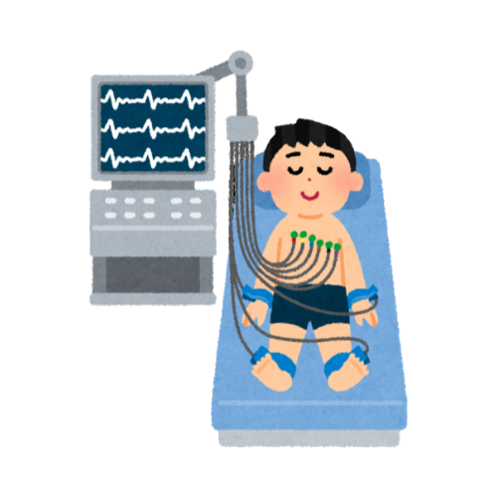
Giới thiệu
A. Tổng quan về tầm quan trọng của an toàn lao động khi vận hành máy điện tâm đồ
An toàn lao động là một yếu tố vô cùng quan trọng trong quá trình vận hành máy điện tâm đồ (ECG), đặc biệt là khi các chuyên gia y tế và nhân viên y tế thường xuyên tiếp xúc với thiết bị này trong điều tra và chẩn đoán các bệnh lý tim mạch.
Việc áp dụng các biện pháp an toàn lao động phù hợp không chỉ giúp giảm thiểu nguy cơ tai nạn lao động mà còn đảm bảo hiệu quả công việc và sức khỏe của người sử dụng.

Slide 5
Giới thiệu
B. Các giao thức và quy định an toàn quan trọng khi vận hành máy điện tâm đồ
Trước tiên, nhân viên y tế cần được đào tạo về việc sử dụng thiết bị ECG đúng cách, bao gồm cách kết nối các điện cực với bệnh nhân và cài đặt các tham số đo chính xác.
Ngoài ra, việc thực hiện vệ sinh và bảo trì định kỳ cho máy ECG là điều cần thiết để đảm bảo sự ổn định và chính xác của kết quả đo. Đảm bảo rằng máy đo ECG được kiểm tra và hiệu chuẩn thường xuyên theo các tiêu chuẩn y tế quốc tế để tránh sai số trong quá trình đo và chẩn đoán.

Slide 6
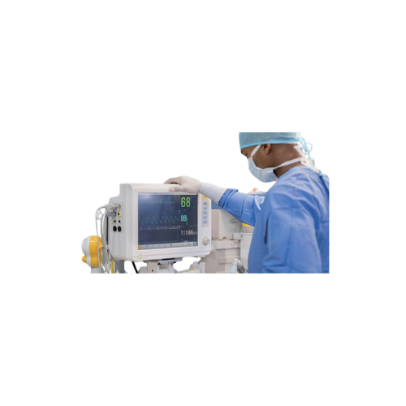
Thành Phần Và Chức Năng Của máy điện tâm đồ
A. Các thành phần khác nhau của máy điện tâm đồ:
Máy điện tâm đồ (ECG) bao gồm các thành phần chính như điện cực, bộ khuếch đại, bộ lọc và máy ghi. Điện cực là những đầu dò được đặt lên da của bệnh nhân để thu nhận các tín hiệu điện tim.
Các điện cực có thể được đặt ở nhiều vị trí trên cơ thể để ghi nhận các dấu hiệu từ các phần khác nhau của tim.

Slide 7
Thành Phần Và Chức Năng Của máy điện tâm đồ
B. Cấu trúc và nguyên lý hoạt động của máy điện tâm đồ:
Khi thực hiện một đo ECG, các điện cực được đặt lên da của bệnh nhân ở các vị trí chiến lược trên ngực, cẳng tay và chân. Các điện cực này nhận tín hiệu điện tim và truyền tín hiệu này đến bộ khuếch đại.
Bộ khuếch đại tăng cường và hiệu chỉnh tín hiệu nhận được để tạo ra một tín hiệu điện tim đủ mạnh để ghi lại.

Slide 8
Thành Phần Và Chức Năng Của máy điện tâm đồ
C. Ứng dụng trong ngành ngành y tế của máy điện tâm đồ:
Máy điện tâm đồ (Electrocardiogram – ECG) là một công cụ chính trong lĩnh vực y tế, được sử dụng để ghi lại hoạt động điện của tim. Ứng dụng chính của ECG là phát hiện và đánh giá các rối loạn nhịp tim.
Bằng cách đo và ghi lại các tín hiệu điện của tim, ECG có thể phát hiện các vấn đề như nhịp tim nhanh (tachycardia), nhịp tim chậm (bradycardia), hay nhịp tim bất thường. Ngoài ra, ECG cũng có thể dùng để theo dõi hiệu quả điều trị và đánh giá sức khỏe tim mạch của bệnh nhân sau khi điều trị.

Slide 9
Thành Phần Và Chức Năng Của máy điện tâm đồ
D. Những rủi ro liên quan đến việc vận hành máy điện tâm đồ:
Khi vận hành máy điện tâm đồ (ECG), có một số rủi ro và hạn chế cần được lưu ý. Trước tiên, việc đặt điện cực không chính xác có thể dẫn đến kết quả ECG không chính xác hoặc không thể đọc được.
Việc sử dụng các điện cực đã hỏng hoặc lỗi cũng có thể làm giảm chất lượng tín hiệu ECG.

Slide 10
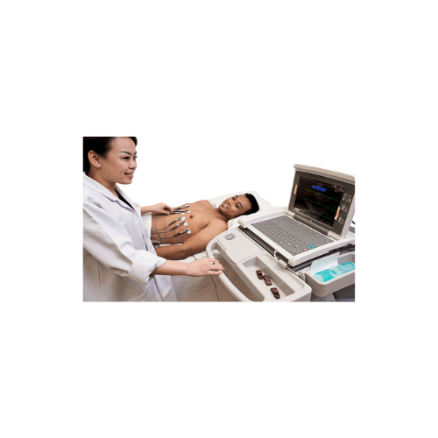
Kiểm tra và bảo trì an toàn trước khi vận hành máy điện tâm đồ
A. Kiểm tra an toàn trước khi vận hành máy điện tâm đồ
Đầu tiên, cần kiểm tra trạng thái hoạt động của máy. Đảm bảo rằng máy ECG hoạt động bình thường và không có dấu hiệu lỗi hoặc hỏng hóc.
Tiếp theo, kiểm tra các điện cực sử dụng trong quá trình ECG. Đảm bảo rằng các điện cực được sử dụng là mới hoặc đã được vệ sinh sạch sẽ và không bị hỏng. Sử dụng điện cực đã qua sử dụng hoặc hỏng có thể làm giảm chất lượng tín hiệu ECG và gây ra nguy cơ sai lệch trong kết quả.

Slide 11
Kiểm tra và bảo trì an toàn trước khi vận hành máy điện tâm đồ
B. Hướng dẫn bảo trì máy điện tâm đồ định kỳ
Đầu tiên, hãy thực hiện việc kiểm tra và vệ sinh định kỳ cho máy ECG theo hướng dẫn của nhà sản xuất. Điều này bao gồm kiểm tra các linh kiện bên trong máy để phát hiện các dấu hiệu của sự hao mòn hoặc hỏng hóc.
Tiếp theo, hãy xem xét việc kiểm tra và thay thế các điện cực sử dụng trên máy ECG. Các điện cực thường cần được thay đổi định kỳ do sự mòn và tổn hại từ việc sử dụng. Thay thế điện cực đúng cách giúp duy trì chất lượng tín hiệu ECG và đảm bảo độ chính xác của kết quả đo.

Slide 12
Quy trình vận hành an toàn máy điện tâm đồ
A. Hướng dẫn từng bước về quy trình vận hành máy điện tâm đồ an toàn:
Đầu tiên, hãy kiểm tra kỹ lưỡng máy ECG để đảm bảo rằng nó đang hoạt động bình thường và không có dấu hiệu lỗi. Đảm bảo rằng các điện cực được sử dụng là sạch sẽ và không bị hỏng.
Tiếp theo, chuẩn bị bệnh nhân bằng cách giải thích quy trình và yêu cầu họ thực hiện các hành động nhất định, chẳng hạn như nằm yên và không di chuyển trong suốt quá trình ghi ECG. Sau đó, làm sạch vùng da mà bạn sẽ đặt các điện cực lên đó để đảm bảo tín hiệu ECG chính xác.

Slide 13
Quy trình vận hành an toàn máy điện tâm đồ
B. Các biện pháp xử lý khẩn cấp và cơ chế ứng phó sự cố khi vận hành máy điện tâm đồ:
Trong trường hợp xảy ra sự cố khi vận hành máy điện tâm đồ (ECG), các biện pháp xử lý khẩn cấp và cơ chế ứng phó là rất quan trọng để đảm bảo an toàn của bệnh nhân và người sử dụng thiết bị.
Đầu tiên, nếu máy ECG gặp sự cố hoặc ngừng hoạt động đột ngột, ngay lập tức ngắt kết nối nguồn điện và kiểm tra các kết nối điện và cáp dẫn. Đảm bảo rằng không có sự cố về điện áp hoặc kết nối dây dẫn gây nguy hiểm cho bệnh nhân.

Slide 14
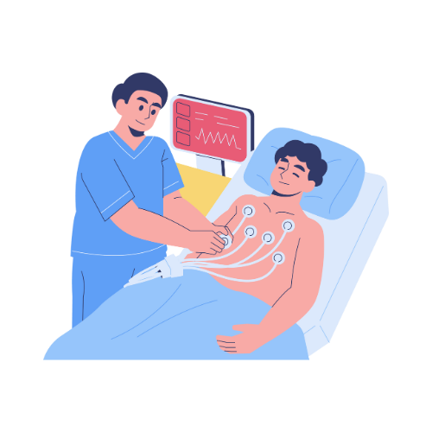
Đánh giá rủi ro và quản lý mối nguy khi vận hành máy điện tâm đồ
A. Nhận diện các rủi ro, mối nguy hiểm tiềm ẩn trong vận hành máy điện tâm đồ:
Trong quá trình vận hành máy điện tâm đồ (ECG), có nhiều rủi ro và mối nguy hiểm tiềm ẩn cần được nhận diện để đảm bảo an toàn cho bệnh nhân và người sử dụng thiết bị.
Một trong những rủi ro chính là sự không chính xác của kết quả ECG do điện cực không được đặt đúng vị trí, sử dụng gel dán điện cực không đủ hoặc điện cực đã hỏng.

Slide 15
Đánh giá rủi ro và quản lý mối nguy khi vận hành máy điện tâm đồ
B. Các chiến lược phòng ngừa mối nguy hiệu quả khi vận hành máy điện tâm đồ:
1. Kiểm tra và bảo dưỡng định kỳ máy điện tâm đồ để việc vận hành an toàn
  Để đảm bảo việc vận hành an toàn của máy điện tâm đồ (ECG), việc kiểm tra và bảo dưỡng định kỳ là rất quan trọng. Đầu tiên, cần thực hiện các kiểm tra định kỳ theo lịch trình được đề ra bởi nhà sản xuất.
  Điều này bao gồm kiểm tra các linh kiện bên trong máy để phát hiện sớm các dấu hiệu của hao mòn hoặc hỏng hóc, đặc biệt là các bộ phận quan trọng liên quan đến ghi nhận tín hiệu điện tim.

Slide 16
Đánh giá rủi ro và quản lý mối nguy khi vận hành máy điện tâm đồ
B. Các chiến lược phòng ngừa mối nguy hiệu quả khi vận hành máy điện tâm đồ:
2. Tuân thủ các quy định an toàn lao động để việc vận hành an toàn máy điện tâm đồ an toàn
  Trước tiên, người sử dụng máy ECG cần được đào tạo về các quy tắc và thủ tục an toàn khi làm việc với thiết bị này. Điều này bao gồm việc biết cách sử dụng thiết bị một cách chính xác, đặc biệt là trong việc đặt điện cực và chuẩn bị bệnh nhân.
  Tiếp theo, đảm bảo vị trí làm việc được sắp xếp gọn gàng và an toàn để tránh các tai nạn và va chạm không mong muốn. Các đường dẫn điện cần được giữ sạch và gọn gàng để tránh nguy cơ vấp ngã hoặc gây rối loạn cho quá trình làm việc.

Slide 17
Đánh giá rủi ro và quản lý mối nguy khi vận hành máy điện tâm đồ
B. Các chiến lược phòng ngừa mối nguy hiệu quả khi vận hành máy điện tâm đồ:
3. Xác định và đánh dấu vùng an toàn khi vận hành máy điện tâm đồ
  Đầu tiên, cần xác định vùng an toàn xung quanh máy ECG bằng cách giới hạn không gian làm việc để tránh sự cố va đập hoặc đụng phải thiết bị trong quá trình di chuyển.
  Tiếp theo, đảm bảo không gian làm việc rộng rãi và thoáng đãng để giữ an toàn cho bệnh nhân và người sử dụng máy ECG. Nên giữ các đường dây điện và dây cáp được gọn gàng và không gây cản trở hoạt động của nhân viên y tế và bệnh nhân.

Slide 18
Đánh giá rủi ro và quản lý mối nguy khi vận hành máy điện tâm đồ
B. Các chiến lược phòng ngừa mối nguy hiệu quả khi vận hành máy điện tâm đồ:
4. Sử dụng thiết bị bảo hộ cá nhân khi vận hành máy điện tâm đồ
  Vùng an toàn điện: Bao gồm khu vực xung quanh máy ECG, nơi có nguy cơ xảy ra điện giật do rò rỉ điện. Vùng này cần được cách ly với các thiết bị điện khác và có biển báo cảnh báo rõ ràng.
  Vùng an toàn cơ học: Bao gồm khu vực xung quanh máy ECG đủ rộng để người vận hành có thể di chuyển và thao tác dễ dàng mà không vấp ngã hoặc va chạm.

Slide 19
Đánh giá rủi ro và quản lý mối nguy khi vận hành máy điện tâm đồ
B. Các chiến lược phòng ngừa mối nguy hiệu quả khi vận hành máy điện tâm đồ:
5. Quy trình khẩn cấp và phản ứng trong trường hợp sự cố khi vận hành máy điện tâm đồ
  Ngắt kết nối điện cực khỏi bệnh nhân ngay lập tức.
  Kiểm tra xem bệnh nhân có bất kỳ biểu hiện bất thường nào hay không.
  Kích hoạt hệ thống cấp cứu y tế nếu cần thiết.

Slide 20
Đánh giá rủi ro và quản lý mối nguy khi vận hành máy điện tâm đồ
B. Các chiến lược phòng ngừa mối nguy hiệu quả khi vận hành máy điện tâm đồ:
6. Tham gia các khóa học an toàn lao động khi vận hành máy điện tâm đồ
  Huấn luyện an toàn vệ sinh lao động không chỉ là yêu cầu pháp lý mà còn là cam kết đối với sự an toàn và sức khỏe của người lao động.
  Nó giúp nhân viên nhận biết và đối phó với các nguy cơ và tình huống nguy hiểm, từ đó giảm thiểu tai nạn, thương tích hoặc tử vong trong công việc hàng ngày.

Slide 21
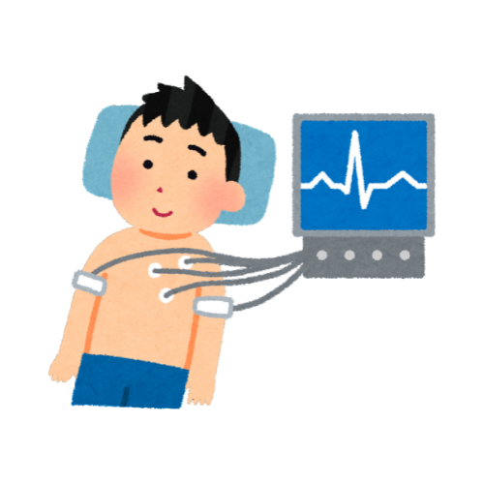
Các yếu tố ảnh hưởng đến an toàn lao động khi vận hành máy điện tâm đồ
A. Điều kiện thời tiết ảnh hưởng như thế nào đến việc vận hành máy điện tâm đồ
Điều kiện thời tiết có thể có tác động đáng kể đến việc vận hành máy điện tâm đồ (ECG) do ảnh hưởng đến các yếu tố vật lý của môi trường.
Ví dụ, nhiệt độ cao có thể gây ra mồ hôi nhiều, làm giảm chất lượng kết nối giữa các điện cực và da, gây nhiễu sóng trong kết quả ECG. Ngược lại, nhiệt độ thấp có thể làm co lại các mạch máu, làm giảm sự dẫn điện và ảnh hưởng đến chất lượng tín hiệu ECG.

Slide 22
Các yếu tố ảnh hưởng đến an toàn lao động khi vận hành máy điện tâm đồ
B. Môi trường làm việc ảnh hưởng như thế nào đến việc vận hành máy điện tâm đồ
Môi trường làm việc có vai trò quan trọng đối với việc vận hành máy điện tâm đồ (ECG) trong các cơ sở y tế. Đầu tiên, độ ẩm và nhiệt độ trong môi trường làm việc có thể ảnh hưởng đến chất lượng của kết quả ECG. Độ ẩm cao có thể làm tăng khả năng xảy ra nhiễu sóng do điện cực không dính chặt vào da.
Ngoài ra, nhiệt độ quá cao hoặc quá thấp cũng có thể làm thay đổi các thông số điện cực và ảnh hưởng đến độ dẫn điện của da, gây sai lệch trong kết quả ECG.

Slide 23
Các yếu tố ảnh hưởng đến an toàn lao động khi vận hành máy điện tâm đồ
C. Tình trạng kỹ thuật của máy điện tâm đồ ảnh hưởng như thế nào đến việc vận hành máy điện tâm đồ
Tình trạng kỹ thuật của máy điện tâm đồ (ECG) đóng vai trò quan trọng trong việc ảnh hưởng đến vận hành và chất lượng của các kết quả ECG. Đầu tiên, sự hiệu quả của các điện cực trên máy ECG là yếu tố cơ bản.
Nếu điện cực không hoạt động đúng cách hoặc đã bị hư hỏng, chất lượng của tín hiệu ECG sẽ bị suy giảm. Điều này có thể dẫn đến các biểu hiện không chính xác trên đồng hồ ECG và ảnh hưởng đến khả năng chẩn đoán bệnh tim.

Slide 24
Các yếu tố ảnh hưởng đến an toàn lao động khi vận hành máy điện tâm đồ
D. Kiến thức an toàn và kỹ năng của người lao động ảnh hưởng như thế nào đến việc vận hành máy điện tâm đồ
Kiến thức an toàn và kỹ năng của người lao động đóng vai trò quan trọng trong việc vận hành máy điện tâm đồ (ECG) và đảm bảo an toàn cho cả bệnh nhân và nhân viên y tế.
Trước tiên, người vận hành máy ECG cần có kiến thức về các nguy cơ và biện pháp an toàn trong khi làm việc với thiết bị điện tử. Việc biết cách xử lý các tình huống khẩn cấp như sự cố điện hay sự cố kỹ thuật là rất quan trọng để tránh tai nạn.

Slide 25
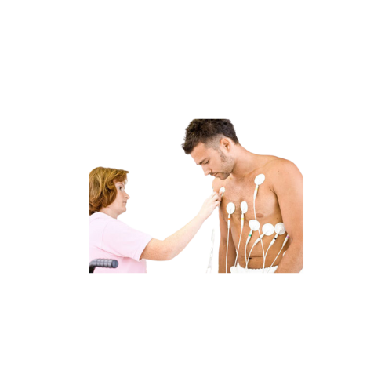
Đào tạo an toàn lao động về kỹ năng vận hành máy điện tâm đồ an toàn
A. Tại sao người vận hành máy điện tâm đồ cần phải được đào tạo an toàn lao động:
Người vận hành máy điện tâm đồ (ECG) cần được đào tạo an toàn lao động vì nhiều lý do quan trọng. Thứ nhất, đào tạo an toàn lao động giúp người vận hành hiểu rõ về các nguy cơ và mối nguy hiểm có thể xảy ra trong quá trình sử dụng máy ECG.
Điều này bao gồm nhận biết các nguyên tắc an toàn khi làm việc với thiết bị điện, đặc biệt là trong môi trường y tế nơi có sự tiếp xúc thường xuyên với điện.

Slide 26
Đào tạo an toàn lao động về kỹ năng vận hành máy điện tâm đồ an toàn
B. Huấn luyện an toàn lao động vận hành máy điện tâm đồ ở đâu?
An Toàn Nam Việt là trung tâm chuyên huấn luyện an toàn lao động uy tín và chất lượng ở Việt Nam hiện nay. Với các buổi huấn luyện an toàn lao động được diễn ra liên tục tại các xưởng sản xuất, nhà máy hoặc công trường xây dựng trên khắp cả nước (63 tỉnh thành tại Việt Nam).
Đảm bảo cho việc huấn luyện được hiệu quả, An Toàn Nam Việt chuẩn bị cẩn thận, tỉ mỉ từng tí một dù là nhỏ nhất. Từ việc chuẩn bị công cụ, dụng cụ, thiết bị giảng dạy đến giáo trình, tài liệu, âm thanh, ánh sáng.

Slide 27

Ý nghĩa của an toàn lao động trong việc vận hành máy điện tâm đồ
A. Tầm quan trọng của việc duy trì an toàn lao động trong vận hành máy điện tâm đồ
Việc duy trì an toàn lao động trong vận hành máy điện tâm đồ (ECG) là vô cùng quan trọng vì nó liên quan trực tiếp đến sự an toàn của cả bệnh nhân và nhân viên y tế.
Thứ nhất, việc thực hiện các biện pháp an toàn lao động giúp giảm thiểu nguy cơ tai nạn và chấn thương trong quá trình làm việc với máy ECG. Các nguy cơ có thể bao gồm va đập, điện giật hoặc sự cố kỹ thuật, và việc biết cách đối phó và phòng ngừa là điều cần thiết.

Slide 28
Ý nghĩa của an toàn lao động trong việc vận hành máy điện tâm đồ
B. Biện pháp an toàn quan trọng cần nắm được trước khi vận hành máy điện tâm đồ
Trước khi vận hành máy điện tâm đồ (ECG), việc nắm được các biện pháp an toàn là rất quan trọng để đảm bảo an toàn cho bệnh nhân và nhân viên y tế. Đầu tiên, người vận hành cần kiểm tra và đảm bảo rằng máy ECG hoạt động đúng cách và đã được kiểm định.
Việc sử dụng thiết bị không được kiểm định có thể dẫn đến các kết quả ECG không chính xác và gây ra nguy cơ sai lầm trong chẩn đoán.

Slide 29
Cảm ơn các bạn đã theo dõi
Mọi thắc mắc về bài giảng xin liên hệ với chúng tôi theo thông tin bên dưới:
CÔNG TY TNHH HUẤN LUYỆN AN TOÀN VÀ QUAN TRẮC MÔI TRƯỜNG NAM VIỆT (AN TOÀN NAM VIỆT)
Địa chỉ: Lầu 2, số 655 Đường Điện Biên Phủ, Phường 25, Quận Bình Thạnh, Thành phố Hồ Chí Minh, Việt Nam
Hotline 0908.111.791
Website https://antoannamviet.com/
Email: Lienhe@antoannamviet.com

